Slide 1
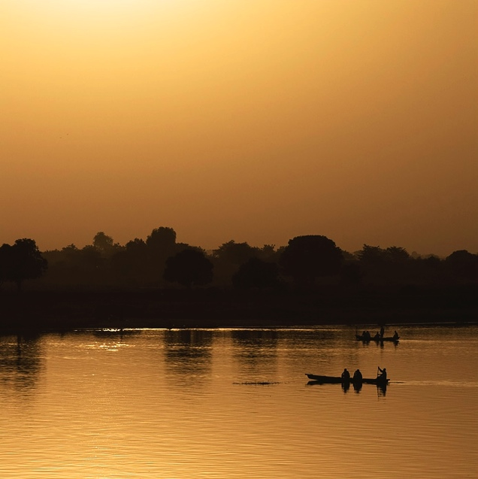
Diagnostic-Pays Systématique Gouvernance et décentralisation
Consultations, Tchad
décembre 2014
Banque Mondiale

Slide 2
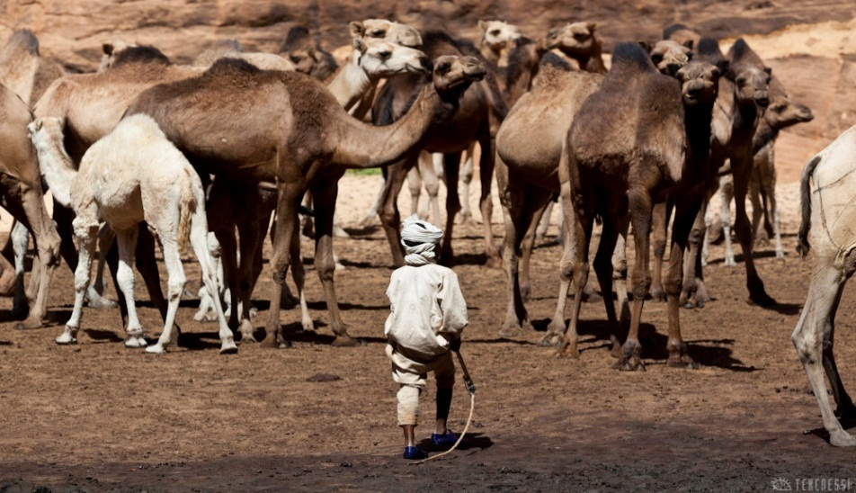
POURQUOI UN NOUVEAU DIAGNOSTIC ?
Le Plan National de Développement (PND) 2013-2015 est un document de programmation de court terme, poursuivant plusieurs objectifs (ex: croissance, sécurité alimentaire, capital humain, développement des infrastructures).
De manière complémentaire, le Diagnostic-Pays Systématique (DPS) cherche a identifier de manière prospective et sélective les domaines et modes d’intervention prioritaires dans chaque pays pour éliminer de manière durable la pauvreté à l’horizon 2030 (objectif principal de la Banque Mondiale, BM). Ce n’est pas un document de programmation de projets.
Le DPS espère informer le dessein de future stratégies de réduction de la pauvreté, telles que la vision 2030 du Tchad, plan quinquennal 2016-2020, et le Cadre Partenariat Pays de la BM (2016-2020).
Le DPS est un document de la BM,
non négocié, afin de permettre la prise en
compte de points de vue divers et variés.
Les consultations, thématiques, et/ou
auprès de différents groupes représentatifs,
participent a cet effort.

Slide 3
QUE SAIT-ON DE LA PAUVRETE AU TCHAD ? (1/2)
47% de la population vivait en 2011 sous le seuil de pauvreté national, FCFA 652 par jour (INSEED). La pauvreté monétaire s’accompagne de faibles indicateurs de développement humain (éducation, santé) et est considérée comme le facteur principal d’insécurité alimentaire (PAM).
La pauvreté est un phénomène rural. 92% des pauvres vivent en milieu rural. Les pauvres ruraux sont plus pauvres que les pauvres urbains. 73% des chefs de familles pauvres travaillent, dont 79% dans l’agriculture (élevage inclus: environ la moitié des ménages gardent du bétail, même si très peu sont nomades). 80% des ménages ruraux ont des activités secondaires hors de la ferme.
Les ménages pauvres, ou proches du seuil de pauvreté, sont très vulnérables a divers chocs (climat, sante, sécurité, prix), et disposent de peu de moyen de protection.
Les disparités régionales en matière de pauvreté sont fortes et s’amplifient, au détriment des régions du centre et sud de la zone soudanaise.

Slide 4
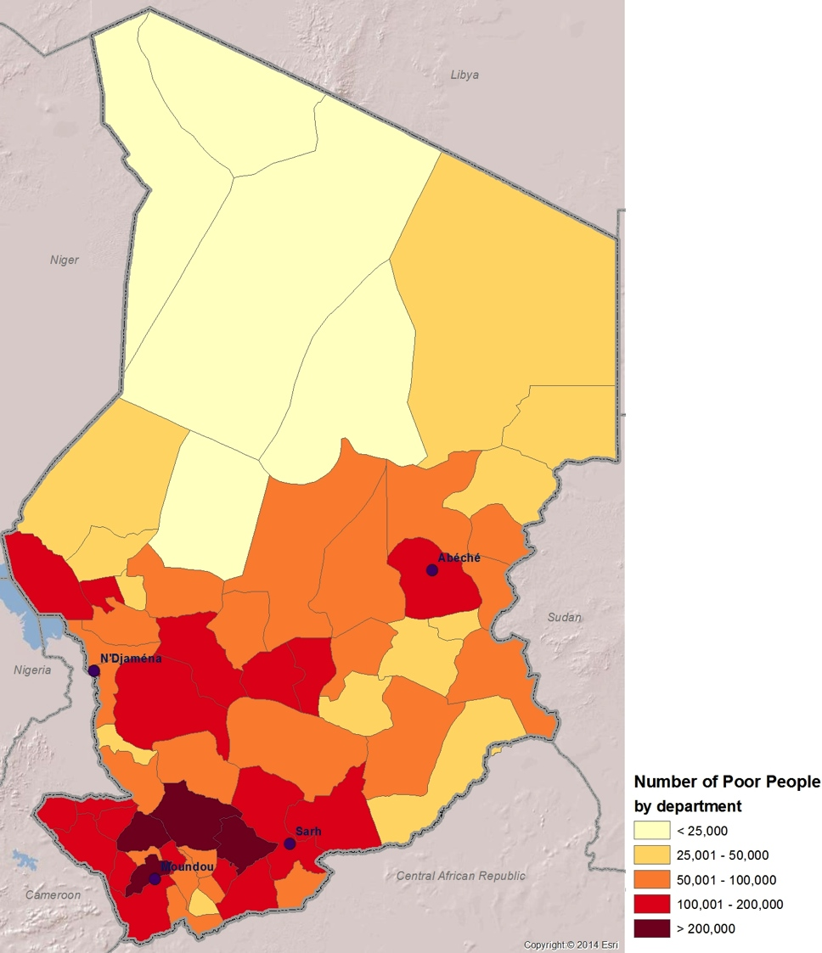
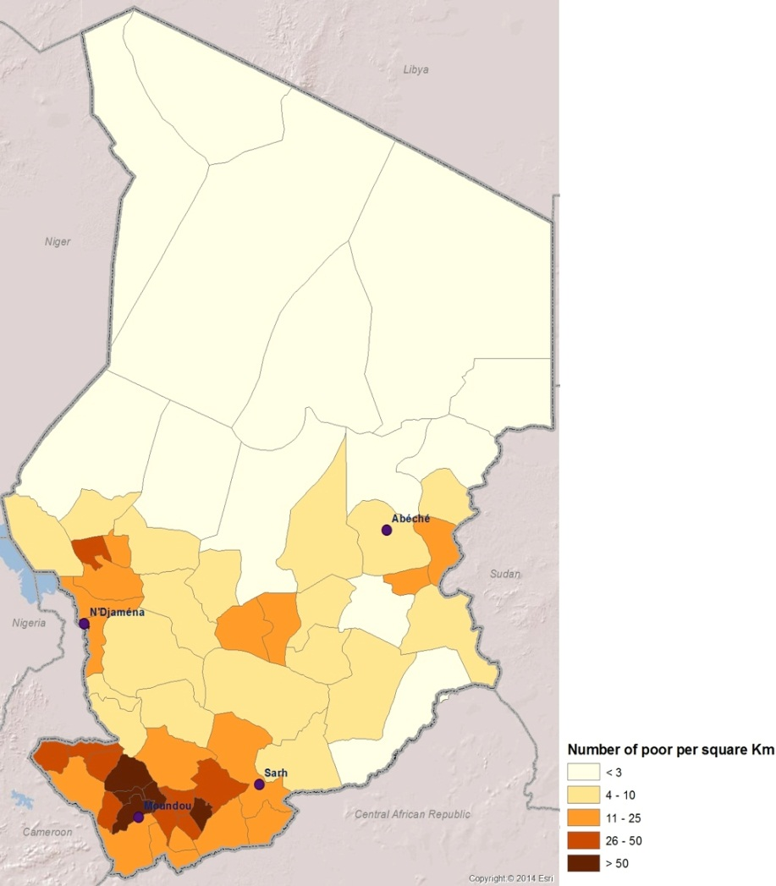
Nombre de pauvres (estimation monétaire) Densité de la pauvreté (estimation monétaire)
nombre de pauvres par département nombre de pauvres par km2

Slide 5
QUE SAIT-ON DE LA PAUVRETE AU TCHAD ? (2/2)
La proportion de pauvres dans la population a baissé depuis 2003, de 55% a 47%. Cette baisse est comparable a celle observée en moyenne en Afrique Sub-Saharienne, mais a été insuffisante pour contenir l’augmentation du nombre de Tchadiens pauvres (+15%).
La profondeur de la pauvreté a aussi baissé, mais les inégalités se sont accrues entre 2003 et 2011, pour atteindre un degré d’inégalités (Gini) proche de la moyenne d’ Afrique Sub-Saharienne.
L’accroissement des inégalités provient principalement du fait que les ménages ruraux les plus pauvres ont vu leur niveau de consommation baisser entre 2003 et 2011, au contraire des autres catégories (ménages urbains, ménages ruraux non pauvres en 2003) qui ont vu leur niveau de consommation croitre entre 2003 et 2011.
L’accès aux services publics d’éducation primaire est quasi-comparable pour les ménages pauvres et non pauvres. L’accès au services publics de santé diffère entre ménages pauvres et non pauvres. La qualité des services est très insuffisante dans les deux cas.

Slide 6
QUE SAIT-ON DE LA CROISSANCE ECONOMIQUE AU TCHAD ?
La croissance économique (PIB) semble assez élevée au Tchad (3-4% par an par habitant), mais sa mesure statistique n’est pas très robuste, en particulier la mesure des prix et du secteur informel.
Depuis l’avènement du pétrole (2003), la croissance est principalement tirée par la demande publique, qui s’est portée vers les secteurs de la construction et de l’administration. Le commerce a profité du boom des importations financées par les recettes pétrolières. Les transports ont aussi bénéficié du développement du réseau routier. L’agriculture (élevage inclus) a en revanche très peu cru, et présente un degré de volatilité très élevé.
Les dépenses publiques d’investissement ont été massives, mais ne se sont pas traduites par des gains des productivité importants. Elles n’ont pas non été accompagnées d’une augmentation significative des investissements privés hors pétrole. Les rendements dans l’agriculture sont restes très bas et en faible croissance.
Les faibles niveaux de productivité entravent la compétitivité extérieure du Tchad, classé dernier pays au monde.

Slide 7
QUELLES SONT LES PERSPECTIVES DE REDUCTION DE LA PAUVRETE A L’HORIZON 2030 ? (1/2)
La croissance nécessaire à l’élimination de la pauvreté en 2030, 9% par an par habitant, n’est pas envisageable. Entre 2005 et 2013, la consommation privée par habitant (déterminant la pauvreté monétaire) a cru entre 1,5% et 2% par an.
Les moteurs actuels de la croissance risquent de s’essouffler : stagnation des revenus pétroliers, dégradation environnementale et fragilité continue exposant le Tchad à des conflits (ou leur prévention) couteux et rendant les investissement risqués.
Pour réduire significativement la pauvreté, la croissance doit être beaucoup plus inclusive (favoriser les secteurs dont peuvent profiter les pauvres), et s’accompagner d’efforts importants de redistribution des riches vers les pauvres.
En complément d’une croissance de la consommation privée de 3% par an par habitant, une redistribution correspondant à un transfert annuel de 1,5% du revenu des ménages riches vers les ménages pauvres permettrait d’éliminer la pauvreté en 2030.

Slide 8
QUELLES SONT LES PERSPECTIVES DE REDUCTION DE LA PAUVRETE A L’HORIZON 2030 ? (2/2)
Pour être forte, la croissance doit être tirée par les secteurs disposant d’un avantage comparatif à l’exportation, ou en concurrence aux importations, pour assoir la croissance sur des potentiels de demande importants.
Pour être inclusive, la croissance doit concerner en premier lieu les secteurs dans lesquels opèrent les pauvres aujourd’hui. Les conditions nécessaires à la transformation structurelle (la création massive d’emploi dans l’industrie) sont structurellement absentes et ne pourront émerger significativement avant 2030. La transformation nécessite avant tout l’élévation des gains de productivité dans l’agriculture.
Pour être durable, la croissance doit viser à protéger les ressources naturelles (ou à les transformer en autre capital) et atténuer les sources de tensions pouvant fragiliser le développement économique et social.
Les mécanismes sociaux de redistribution (ex: transferts monétaires) peuvent également contribuer à la croissance, en favorisant par exemple la prise de risque (d’investissements) individuels.

Slide 9
QUELLES SONT LES CONTRAINTES A LEVER POUR UTILISER PLEINEMENT LE POTENTIEL DE RÉDUCTION DE LA PAUVRETE AU TCHAD AVANT 2030 ?
Une façon d’organiser la réflexion pour l’identification des contraintes principales est de partir de la situation typique du ménage pauvre tchadien, et de chercher a identifier les raisons freinant sa capacité d’entrepreneuriat et l’augmentation des revenus tirés de ses activités économiques. Trois raisons peuvent être évoquées:
1. Capital disponible. Le ménage dispose-t-il des financements, du capital humain et du temps nécessaire pour entreprendre son projet?
2. Qualité du projet. Existe-t-il des opportunités d’investissement rentables? Les conditions initiales (climatique, infrastructure, coordination des filières) sont elles réunies? Capacité a délivrer des services publics, dans les zones rurales en particulier.
3. Appropriation des fruits de l’effort d’investissement. Quels sont les risques de voir le fruit de ses efforts « volés » par autrui, ou dissipés en raison de catastrophes naturelles ou crises macroéconomiques? Protection des biens et des personnes (sécurité, corruption)
Les questions de capacité et d’incitation des autorités à lever ces contraintes doivent être évaluées, afin de pouvoir identifier les domaines et modes d’intervention prioritaires pour éliminer de manière durable la pauvreté.

Slide 10
QUELLES SONT LES CAPACITES ET LES INCITATIONS DES INSTITUTIONS ET LES CAPACITES A METTRE EN ŒUVRE DES ACTIONS DE REDUCTION DE LA PAUVRETE ?
Le Tchad reste un pays fragile. Les risques de conflits interne et externe et de discontinuité des politiques publiques de développement sont élevés. Les indicateurs de gouvernance sont faibles et en lente progression. Le PND 2013-15 retient comme objectif fondamental la réduction de la pauvreté. Mais la capacité des institutions publiques à délivrer des résultats dans les domaines économique, social et environnemental reste extrêmement faible. La perception de corruption et d’accaparement des ressources publiques par un petit nombre est élevée. Des progrès récents en matière de sécurité intérieure, de gestion des finances publiques (IPPTE) et de transparence (ITIE) ont toutefois été enregistrés.

Slide 11
QUELLES SONT LES CAPACITES ET LES INCITATIONS DES INSTITUTIONS ET LES CAPACITES A METTRE EN ŒUVRE DES ACTIONS DE REDUCTION DE LA PAUVRETE ?
Revenus non diversifiés et faibles. Forte dépendance au pétrole, sans mécanisme de stabilisation. Taux d’imposition élevés, très faible assiette fiscale. Revenus douaniers extrêmement faibles en dépit de ressources humaines conséquentes.
Allocation budgétaire : préparation budgétaire en progrès (calendrier, conférences), mais critères de sélection des projets d’investissements non transparents ; Forte concentration des ordonnancements (centralises au sein de quelques ministeres) ; fort biais urbain dans la dépense ; inégalités d’allocation entre régions, au détriment des plus pauvres.
Exécution budgétaire affectée par une gestion pro-cyclique dépendante des revenus pétroliers (qualité de la dépense, planification). Variance agrégée et compositionnelle forte (LF, LFR). Mais recours au dépenses avant ordonnancement en baisse. Couts unitaires d’infrastructures très disparates ; faible qualité des équipements et des services et inadéquation entre eux. Difficulté de suivi des dépenses a destination – mais progrès dans l’intégration de la chaine des dépenses. Recours fréquent à l’entente directe dans la passation des marchés (50% des marchés infrastructures en valeur en 2013).

Slide 12
QUELLES SONT LES CAPACITES ET LES INCITATIONS DES INSTITUTIONS ET LES CAPACITES A METTRE EN ŒUVRE DES ACTIONS DE REDUCTION DE LA PAUVRETE ?
Quel espace et séquence de reformes ? Intersection entre acceptabilité (politique et au sein de la fonction publique), autorité (respect de la loi) et capacité technique à entreprendre la mise en œuvre de réformes visant a :
augmenter les revenus non pétroliers
améliorer la qualité de la dépense (passation de marchés, planification, salaires/formation)
allouer une plus grande part aux dépenses pro-pauvres et réduire les dépenses inefficaces
Quels sont les mécanismes permettant
d’améliorer le rendu des comptes par les autorités, les contrôles externe et citoyen ?
de se prémunir contre le risque de discontinuité dans la conduite des politiques publiques ?
De réduire les risques de conflits et de recours a la violence dans la résolution des conflits? De protéger les populations civiles?
La mise en œuvre d’actions décentralisées est elle souhaitable pour limiter le risque d’accaparement central et accroitre la redevabilité au niveau local ?

